Slide 1
وزارة التعليم العالي والبحث العلمي
الجامعة المستنصرية
كلية التربية الأساسية
أثر برنامج قائم على الوسائط المتعددة في تنمية مهارات طلاب معهد الفنون الجميلة في مادة الخط االعربي
رسالة تقدم بها
محمد عودة مناتي
الى مجلس كلية التربية الأساسية في الجامعة المستنصرية
وهي جزء من متطلبات نيل شهادة الماجستير في التربية
( طرائق تدريس التربية الفنية )
أشراف
أ. م.د سهاد جواد فرج
1440 هـ 2019 م

Slide 2
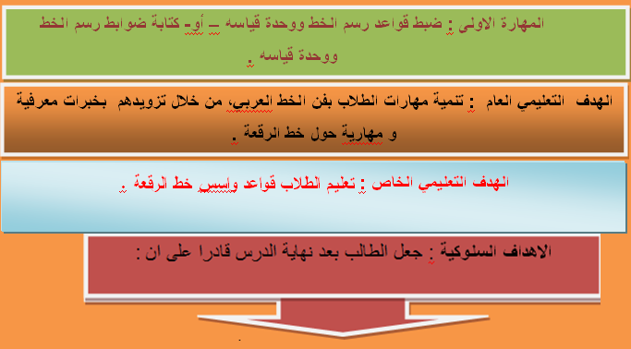
المهارة الاولى

Slide 3
الأهداف السلوكية
يعرف مفهوم خط الرقعة بشكل جيد .
يمسك قلم الخط بصورة صحيحة .
يضع رأس القلم على الورق بصورة صحيحة .
يعرف الخطوط الرئيسية الثلاث التي يكتب عليها خط الرقعة بشكل جيد .
يعرف ان النقطة هي وحدة القياس في الخط .
يكتب أشكال النقاط في خط الرقعة بشكل جيد .
يكتب حرف الألف في خط الرقعة بشكل جيد .

Slide 4
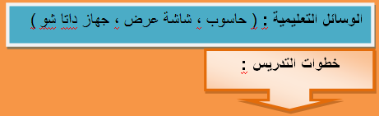

Slide 5
التمهيد ( 5 – 10دقائق )
نبذة عن تاريخ الخط العربي .
نبذة عن النظريات التي تناولت نشوء الخط العربي وعرض صور لبعض ادلتها :
نبذة سريعة عن انواع الخطوط العربية
نبذة عن خط الرقعة ( مكتشفه , سنة اكتشافه , مميزاته , اشهر الخطاطين في الرقعة , اهم كراريس خط الرقعة , استخداماته )
2- العرض: ( 15- 20 دقيقة )

Slide 6
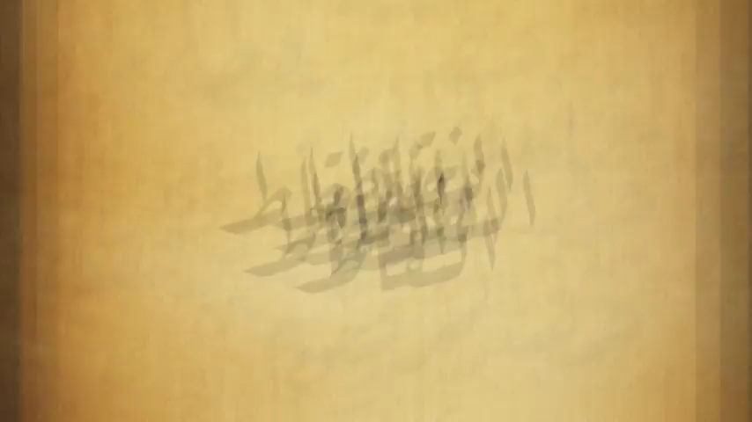

Slide 7
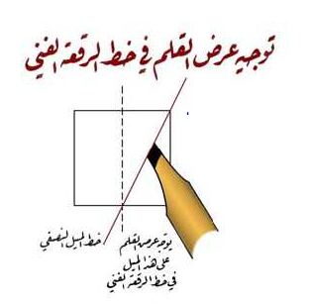

Slide 8
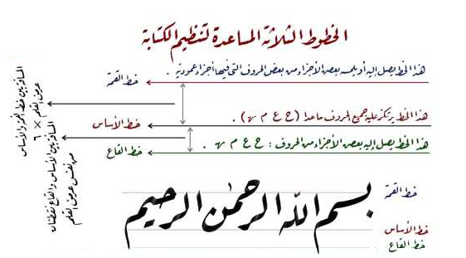
الخطوط الرئيسية الثلاث في خط الرقعة

Slide 9
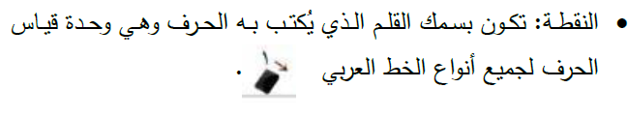
كيفية كتابة النقطة والنقطتين والثلاث نقاط في خط الرقعة

Slide 10


Slide 11


Slide 12
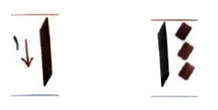
قياس حرف الألف في خط الرقعة

Slide 13

النقاط وأشكالها في خط الرقعة

Slide 14
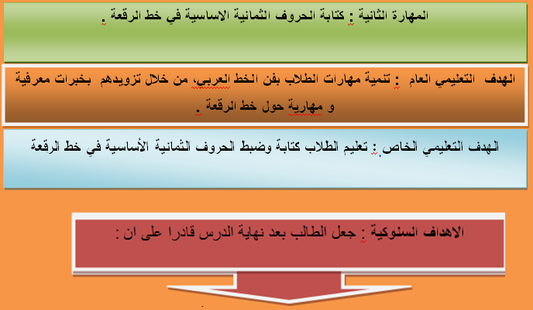
الدرس 2
تتت

Slide 15
الاهداف السلوكية
1 – يعرف ماهي الاحرف الاساسية الثمانية في خط الرقعة ( أ- ب- ح- ص- ق- م- هـ - ي )
2- يعرف قياس وضبط كل حرف من الاحرف الثمانية في خط الرقعة بصورة جيدة
3- يعرف اماكن وضع النقاط والهمزة على الحروف بصورة صحيحة .
4- يحاكي اشكال الاحرف الثمانية في خط الرقعة بشكل جيد
5- يكتب الاحروف الثمانية في خط الرقعة بشكل جيد .

Slide 17
1- التمهيد ( 5 دقائق ) :
مقدمة عن ماذا تعني الاحرف الاساسية الثمانية
2- العرض )25–30 دقيقة )
- شرح مفصل فديوي لكيفية كتابة الاحرف الثمانية مع تبيان قياس كل واحد منها بالنقاط .
- عرض بالبور بوينت لكل حرف من الاحرف الثمانية مقطعة الى اجزاءها الاولية وملونة بألوان مختلفة لغرض بيان مم يتكون كل حرف منها ( يعد هذا العرض مقدمة وتمهيد للدرس اللاحق )

Slide 18

الاحرف الثمانية االاساسية في خط الرقعة

Slide 19

الأحرف الثمانية الأساسية في خط الرقعة

Slide 20

كيفية كتابة الأحرف الثمانية الاساسية في خط الرقعةوضبط قياس كل منها بالنقاظ

Slide 21
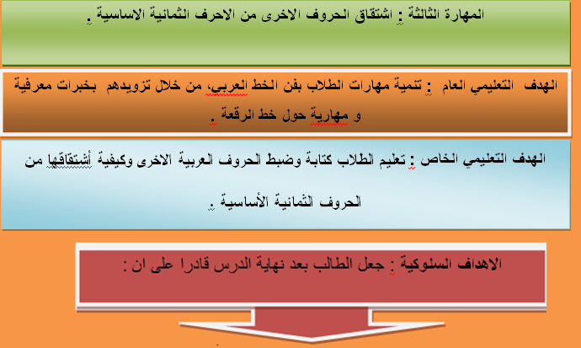
الدرس 3

Slide 22
الاهداف السلوكية
يعرف الحروف التي فيها اجزاء عمودية(الصاعدة أو الاصابع أو الطوالع ) (أ- ل – ك – ط – لا ) في خط الرقعة بصورة صحيحة
يعرف الحروف التي فيها اجزاء تشبه الطبق(المستلقية أو ذوات الاحواض) (ب- ف - ك - ي ) في خط الرقعة بصورة صحيحة.
يعرف الحروف الهلالية ( ر – و ) بصورة صحيحة .
يعرف الحروف التي فيها اجزاء تشبه الكاس (س - ص- ق- ل - ن – ي ) بشكل جيد
يجزء الحروف الى اجزاءها الاصلية بشكل صحيح .
يدمج اكثر من حرف لتوليد حرف آخر (أ + ن = ل ) ( نصف ص + ا = ط ) بصورة صحيحة .
يكتب حروف خط الرقعة بشكل جيد

Slide 24
1- التمهيد ( 5 دقائق )
- عرض النموذج السابق ( خطة 2 ) لغرض ربط الخبرة السابقة بالخبرة اللاحقة
2- العرض ( 25 – 30 دقيقة )
- عرض بالبوربوينت لجميع الاحرف مقسمة الى اربع مجاميع رئيسية كما هومصنف في الاهداف السلوكية .

Slide 25
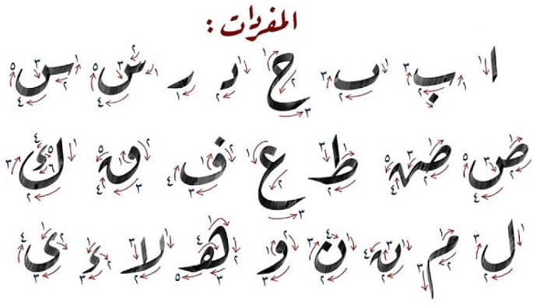
حروف خط الرقعة وحركات كتابتها

Slide 26
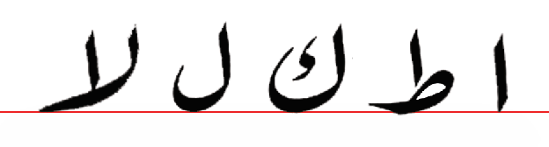
أولا – مجموعة الحروف التي فيها أجزاء عمودية

Slide 27
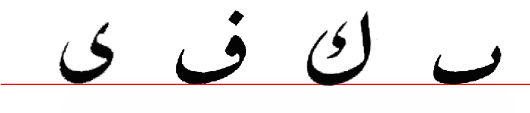
ثانياً – مجموعة الحروف التي في فيها أجزاء تشبه الطبق ( الطبقية )

Slide 28
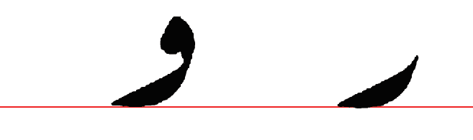
ثالثاً – مجموعة الحروف التي تشبه الهلال ( الهلالية ) :

Slide 29
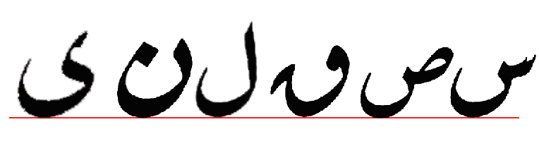
رابعاً – مجموعة الحروف التي فيها اجزاء تشبه الكاس ( الكأسية )

Slide 30
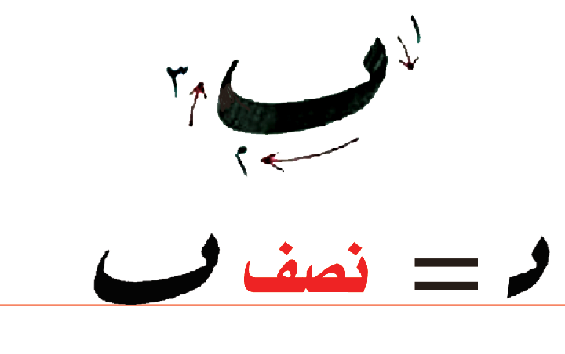
د = نصف ب

Slide 31
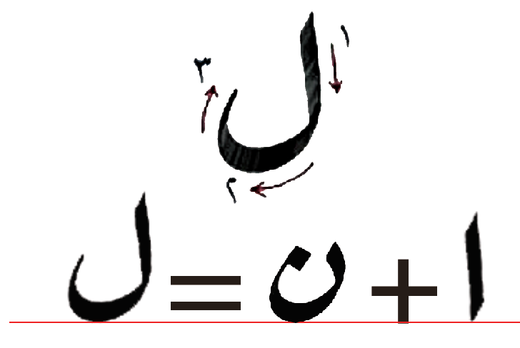
ل = ا + ن

Slide 32
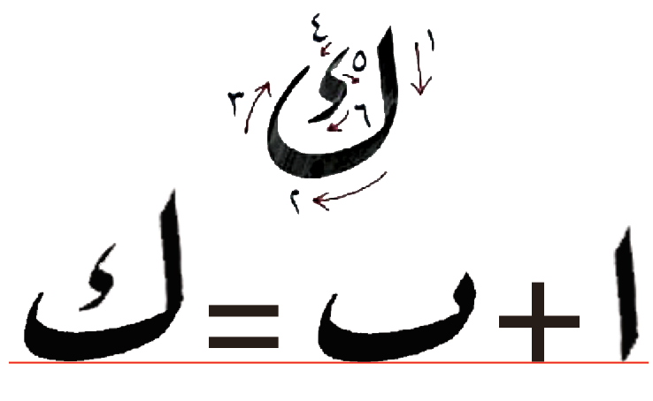
ك = ا + ب

Slide 33
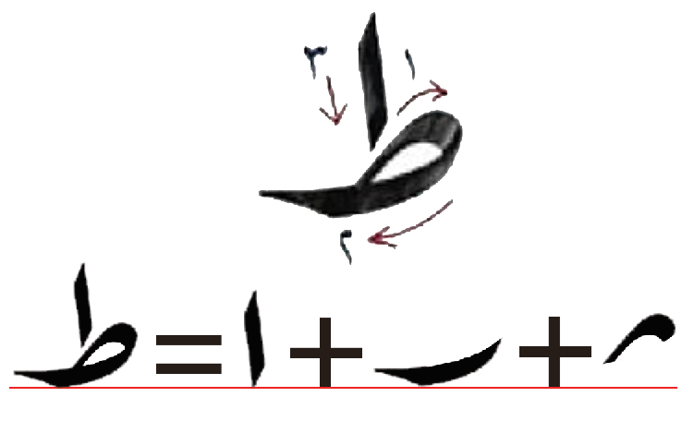
ط = ثلاث نقاط + نهاية حرف الهاء ( الراء ) + ألف

Slide 34

ن = نصف ص /الجزء الاخير من ص .

Slide 35
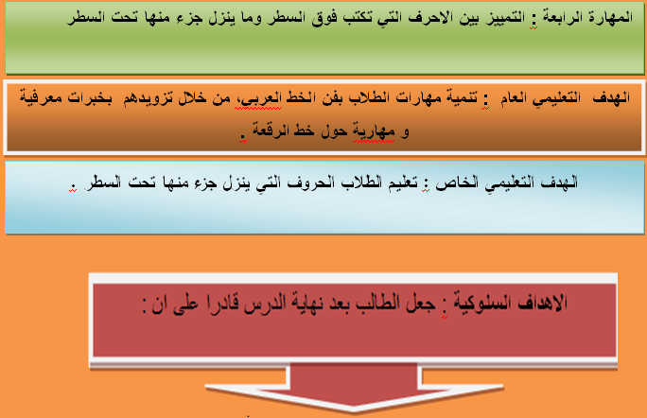
الدرس 4

Slide 36
الاهداف السلوكية
يعرف الحروف التي تكتب فوق السطربصورة صحيحة .
يعرف الحروف التي ينزل جزء منها عن السطر ( ج م ع هـ ) بشكل جيد .
يستخرج الحروف التي تنزل عن السطر والتي تكتب فوق السطر من نموذج مكتوب بطريقة غير صحيحة .
يحاكي نموذج خطي يعرض على الشاشة بشكل جيد .
يكتب عبارة بخط الرقعة فيها احرف تنزل عن السطربصورة ملائمة .

Slide 38
- التمهيد ( 5 دقائق ) :
التوضيح للطلاب من خلال عرض فديوي بأن جميع حروف خط الرقعة تكتب فوق السطر ( لأنه خط سطري ) , ولكن هناك استثناء في هذه القاعدة وهو وجود اربعة حروف و هي( ج م ع هـ ) تشكل كلمة ( جمعه ) تنزل في بعض الحالات عن السطر .
2- العرض : ( 25 – 30 دقيقة )
يقوم المعلم بعرض نماذج على الشاشة مع الشرح لخطوط فيها حروف نازلة ومميزة بلون مختلف ويذكر للطلاب كيف أن جميع الحروف مكتوبة فوق السطر مع ان منها حروف ( ج م ع هـ ) , وهنا يبين لهم الاستثناء في القاعدة وهي :

Slide 39
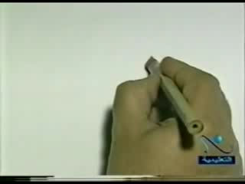

Slide 40

الاحرف التي تنزل عن السطر في خط الرقعة

Slide 41

حروف : ج - ح - خ
لاتنزل عن السطر اذا جاءت في اول الكلمة او في وسطها مثل : بالجد , النجاح
وانما تنزل عن السطر اذا جاءت مفردة او آخرالكلمة مثل : يفتح , النجاح .

Slide 42
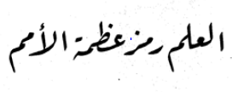
حرف الميم
فأنه كذلك لاينزل عن السطر اذا جاء أول الكلمة أو جاء في وسطها مثل : رمز ,عظمة .
ولكنه ينزل عن السطر اذا جاء مفردا او جاء في آخر الكلمة مثل : العلم , الامم .

Slide 43
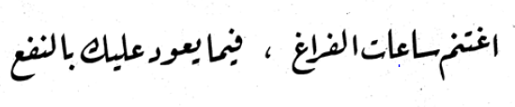
حرف ع - غ
وكذلك الـ ع غ فأنها لاتنزل عن السطر اذا جاءت اول او وسط الكلمة مثل اغتنم , ساعات , يعود , عليك .
ولكنها تنزل عن السطر اذا جاءت مفردة أو آخر الكلمة مثل : الفراغ , بالنفع .

Slide 44
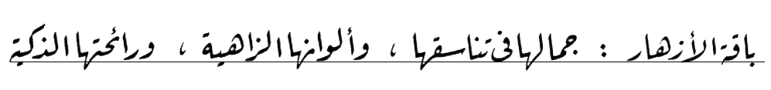
حرف الهـاء
فأنه لاينزل عن السطر الا اذا جاء في وسط الكلمة وكتب على شكل 7.

Slide 45
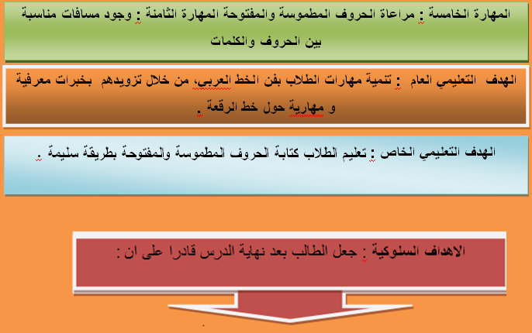
الدرس 5

Slide 46
الاهداف السلوكية
يعرف مفهوم الطمس والفتح بصورة صحيحة .
يعرف ماهي الحروف المطموسة في خط الرقعة (ف ,ق , و ,ع ,م ).
يعرف الحروف المفتوحة في خط الرقعة (ح ,ص ,ط ,ف "وسطية ", كا , هـ , ه , حا ) .
يميزالمواقع التي تطمس وتفتح فيها الحروف بدقة .
يحاكي نموذج خطي يعرض على الشاشة بشكل جيد.
يكتب عبارة بخط الرقعة فيها حروف مطموسه واخرى مفتوحة بصورة صحيحة .

Slide 47

الحروف المفتوحة والمطموسة
- عرض نماذج على الشاشة مع الشرح لخطوط فيها حروف مطموسة واخرى مفتوحة .

Slide 48
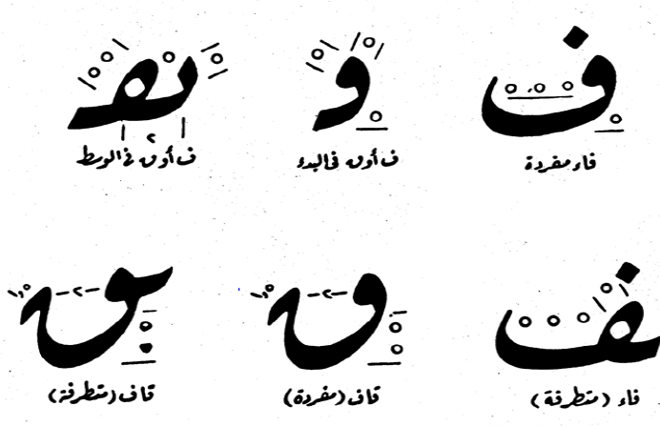
أن حروف الـ ف , ق لا تأتي دائما مطموسة بل يجب فتحها أوتفريغها اذا جاءت وسط الكلمة . مثل : عقيق , رفيف

Slide 49
الحروف المطموسة والتي لاتفتح في خط الرقعة

Slide 50
الحروف المفتوحة والتي لاتطمس
في خط الرقعة

Slide 51
نموذج خطي لحروف مفتوحة ومطموسة

Slide 52
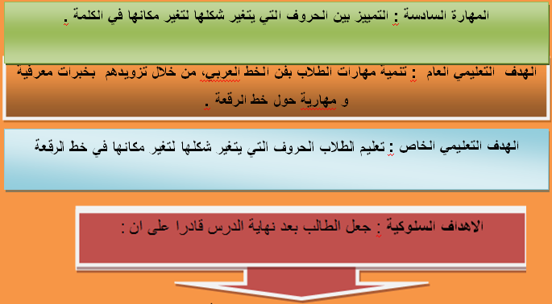
الدرس 6

Slide 53
الاهداف السلوكية
1-يعرف الحروف التي لايتغير شكلها لتغير مكانها من الكلمة مثل : ( ا ر ز و ط )
2- يعرف الحروف التي يتغير شكلها لتغير مكانها من الكلمة مثل :( ج ح خ د ذ ك هـ)
3- يعرف الحروف التي يتغير شكلها مع عدم تغير مكانها من الكلمة مثل : ( ب ت ث الاولية )
4-يحاكي نماذج خطية لعبارات فيها اشكال حروف مختلفة بشكل جيد.
5- يكتب جملا فيها حروف مواقعها مختلفة بشكل جيد .

Slide 55
التمهيد ( 5- 10 دقائق )
ربط الخبرة السابقة ( طمس الحروف وفتحها ) بالخبرة الحالية
التوضيح للطلاب أن الحروف في الخط العربي عامة ( وفي الرقعة كذلك) تتغير اشكالها لتغير مواقعها من الكلمة , ولكن هناك استثناءات سنأتي عليها في العرض .

Slide 56


حروف ( ا- ر- ز- و- ط ) وكيف ان اشكالها لم تتغير مع تغير مكانها من الكلمة

Slide 57
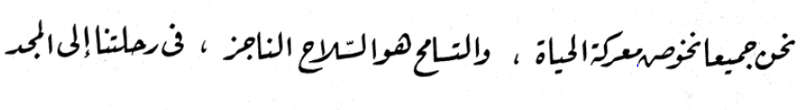
حروف مثل ( ج-ح-خ- د- ذ- ك- هـ) وكيف ان اشكالها قد تغيرت بسبب تغير موقعها من الكلمة

Slide 58
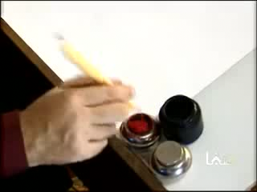
حرف الجيم والحاء والخاء, وكيف أن أشكالها تتغير تبعاً للحرف الذي يليها

Slide 59
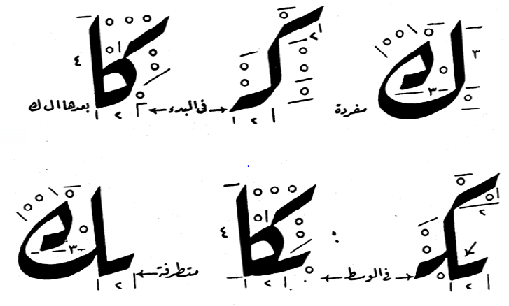

Slide 60
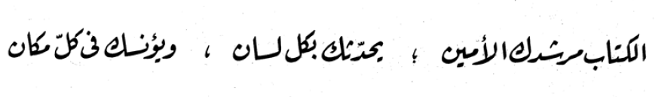

Slide 61
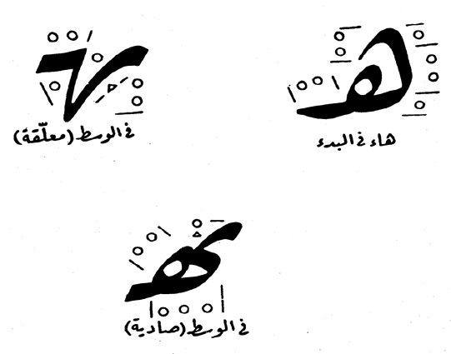

Slide 62
مممم

Slide 63
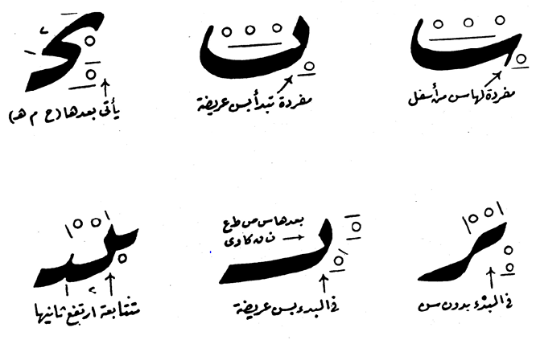

Slide 64


Slide 65
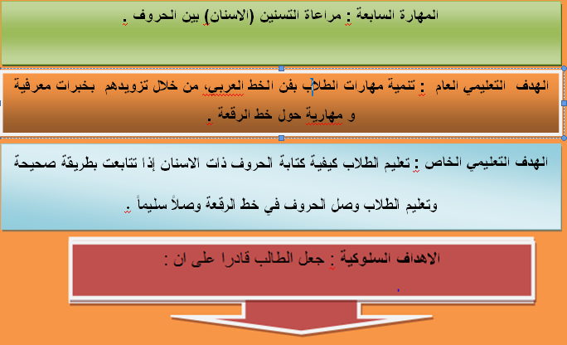
الدرس 7

Slide 66
الاهداف السلوكية
يحدد الطريقة المعينة لأتصال الحروف ببعضها بصورة صحيحة.
يعرف الحروف ذات السن في خط الرقعة بشكل جيد ,
يميز بين الحروف ذات السن وحرف السين في خط الرقعة بدقة .
يعرف القاعدة في حال تكرار الاسنان في الكلمة الواحدة بصورة صحيحة .
يكتب جملة تحتوي على حروف مسننة وكيفية اتصالها بالحروف الاخرى .

Slide 68
لتمهيد ( 5 دقائق)
ربط الخبرة السابقة بالخبرة الحالية ( فطريقة أتصال الحروف مع بعضها كثيرا مايؤدي الى تغير شكلها , حرف الصاد والطاء مثلا وضرورة خفض الحرف الذي يسبقها)
العرض: ( 25- 30 دقيقة )
عرض بالداتا شو مع الشرح لنموذج خطي لكيفية اتصال الحروف مع بعضها البعض اتصالا سليما
عرض بالفيديو مع الشرح لنموذج خطي يحتوي على حروف ذات اسنان وتوضيح القاعدة الاساسية في طريقة كتابتها ( عند تكرار الاسنان في الكلمة الواحدة يرفع سن الحرف الثاني )
عرض لنموذج خطي فيه تكرار للحروف المسننة ( زينتها - انبتت – متشابها ) وكيفية ربط الحروف للحصول على شكل جميل .

Slide 69
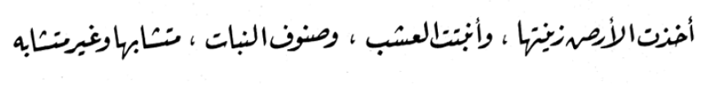

Slide 70
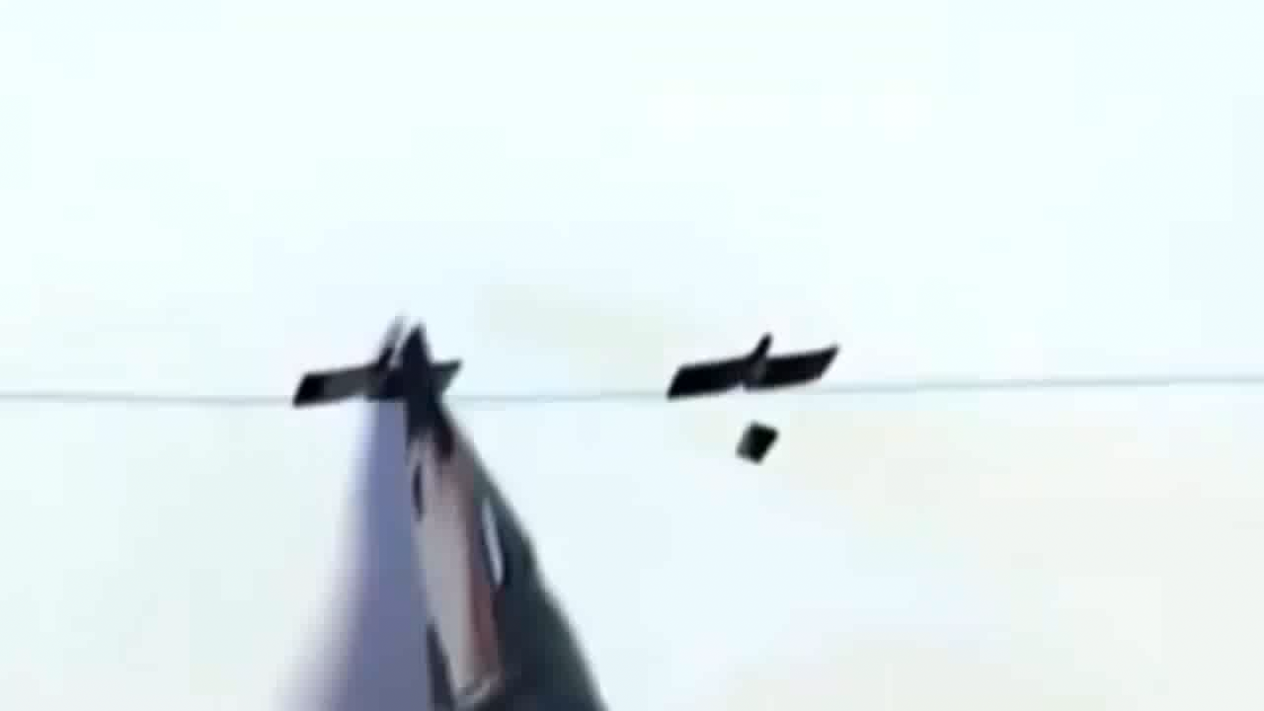
كيفية كتابة الأسنان اذا تتابعت في خط الرقعة

Slide 71


Slide 72
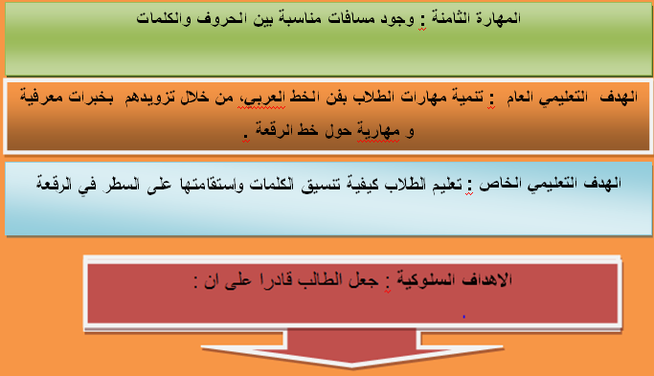
الدرس 8

Slide 73
الاهداف السلوكية
يعرف المسافة المناسبة بين الحروف والكلمات في خط الرقعة بشكل جيد .
يفهم أن خط الرقعة غير قابل للمد بين الحروف .
يعرف كيفية تنسيق الحروف على السطر في خط الرقعة بصورة صحيحة .
يحاكي نموذا خطيا يراعي فيه المسافات بين الحروف والكلمات بشكل جيد .
يكتب جملا يرعي فيها المسافة بين الحروف والكلمات .

Slide 75
التمهيد ( 5 دقائق )
ربط الخبرة السابقة بالخبرة الحالية ( فطريقة أتصال الحروف مع بعضها كثيرا ماتحتاج الى وجود مسافة مناسبة بين الحروف والكلمات )
العرض: (25- 30 دقيقة )
عرض بالداتا شو مع الشرح لنموذج خطي لزاوية ميل الكلمات على السطر في خط الرقعة

Slide 76
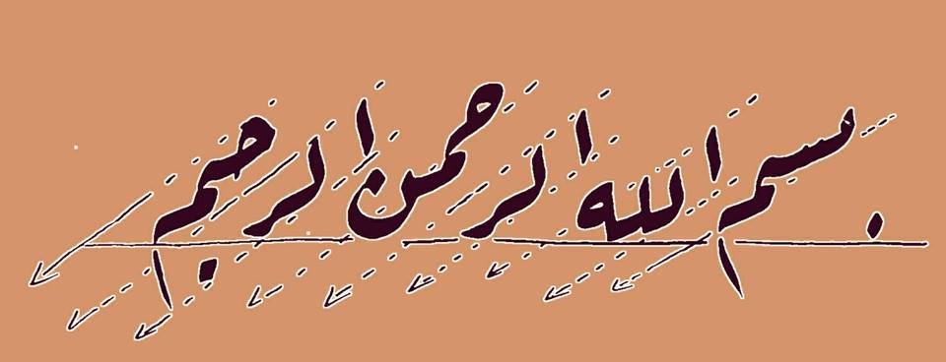

Slide 77
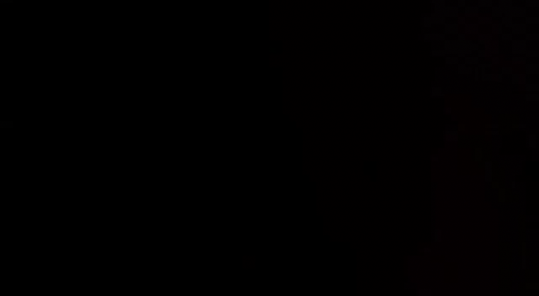
البر حسن الخلق

Slide 78
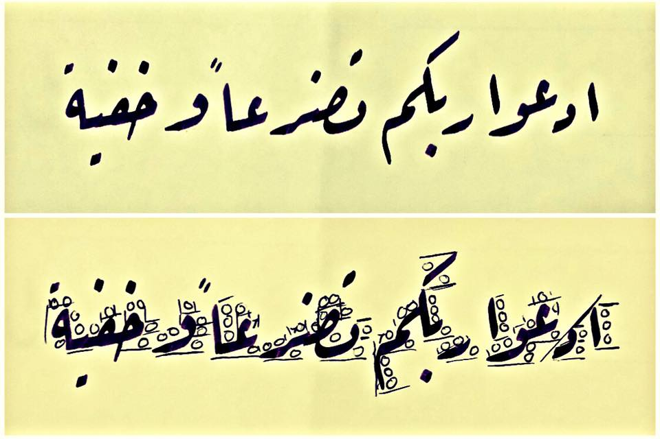
كتابة النموذج التالي

Slide 79
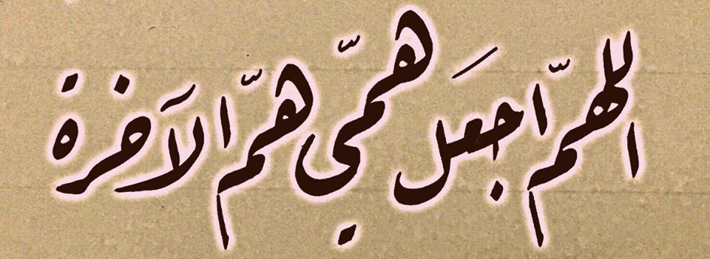
تناسق الكلمات على السطر

